Slide 1
Zeeklassen
30 mei tot 3 juni 2016

Slide 2
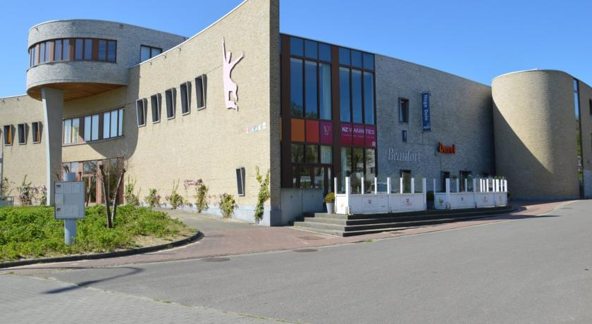
Vakantiedomein Hoge Duin in Oostduinkerke

Slide 3
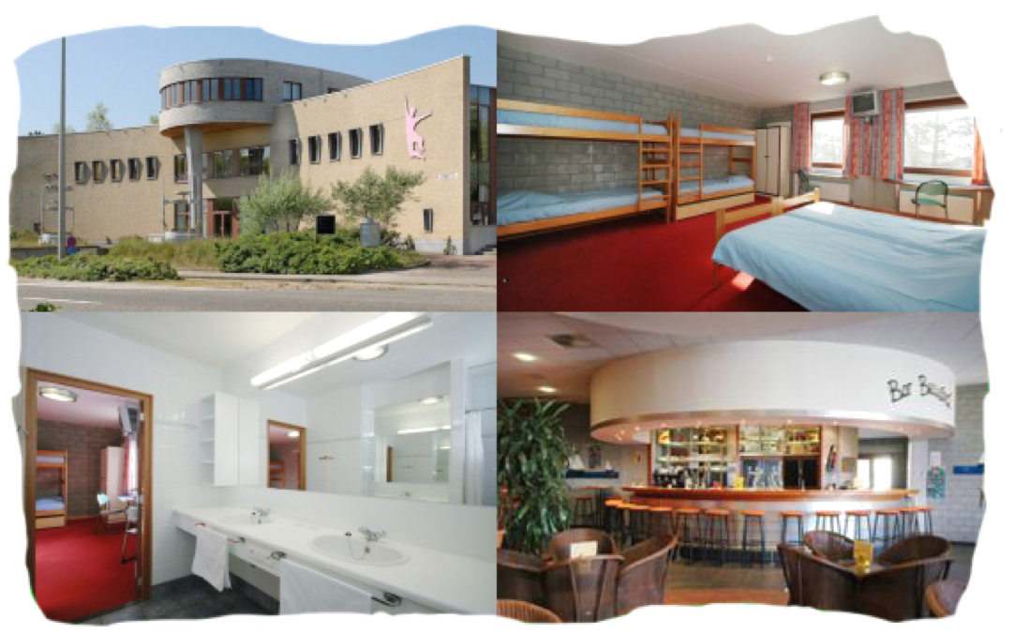

Slide 4
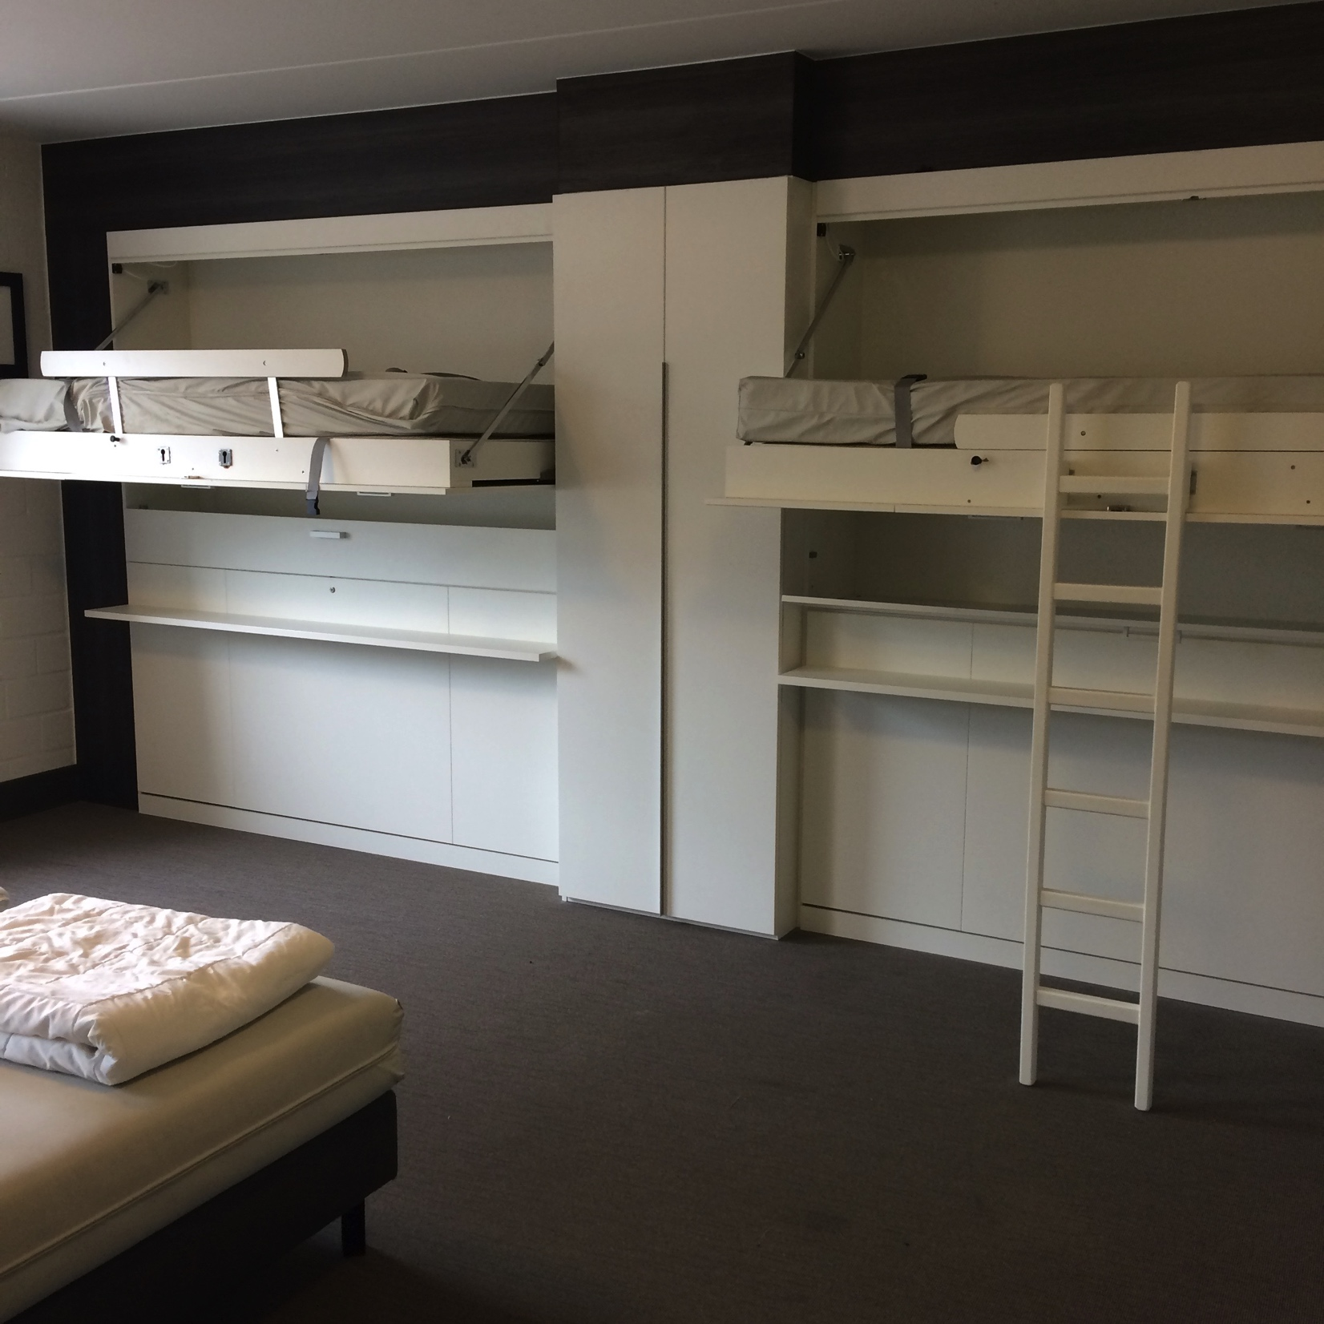
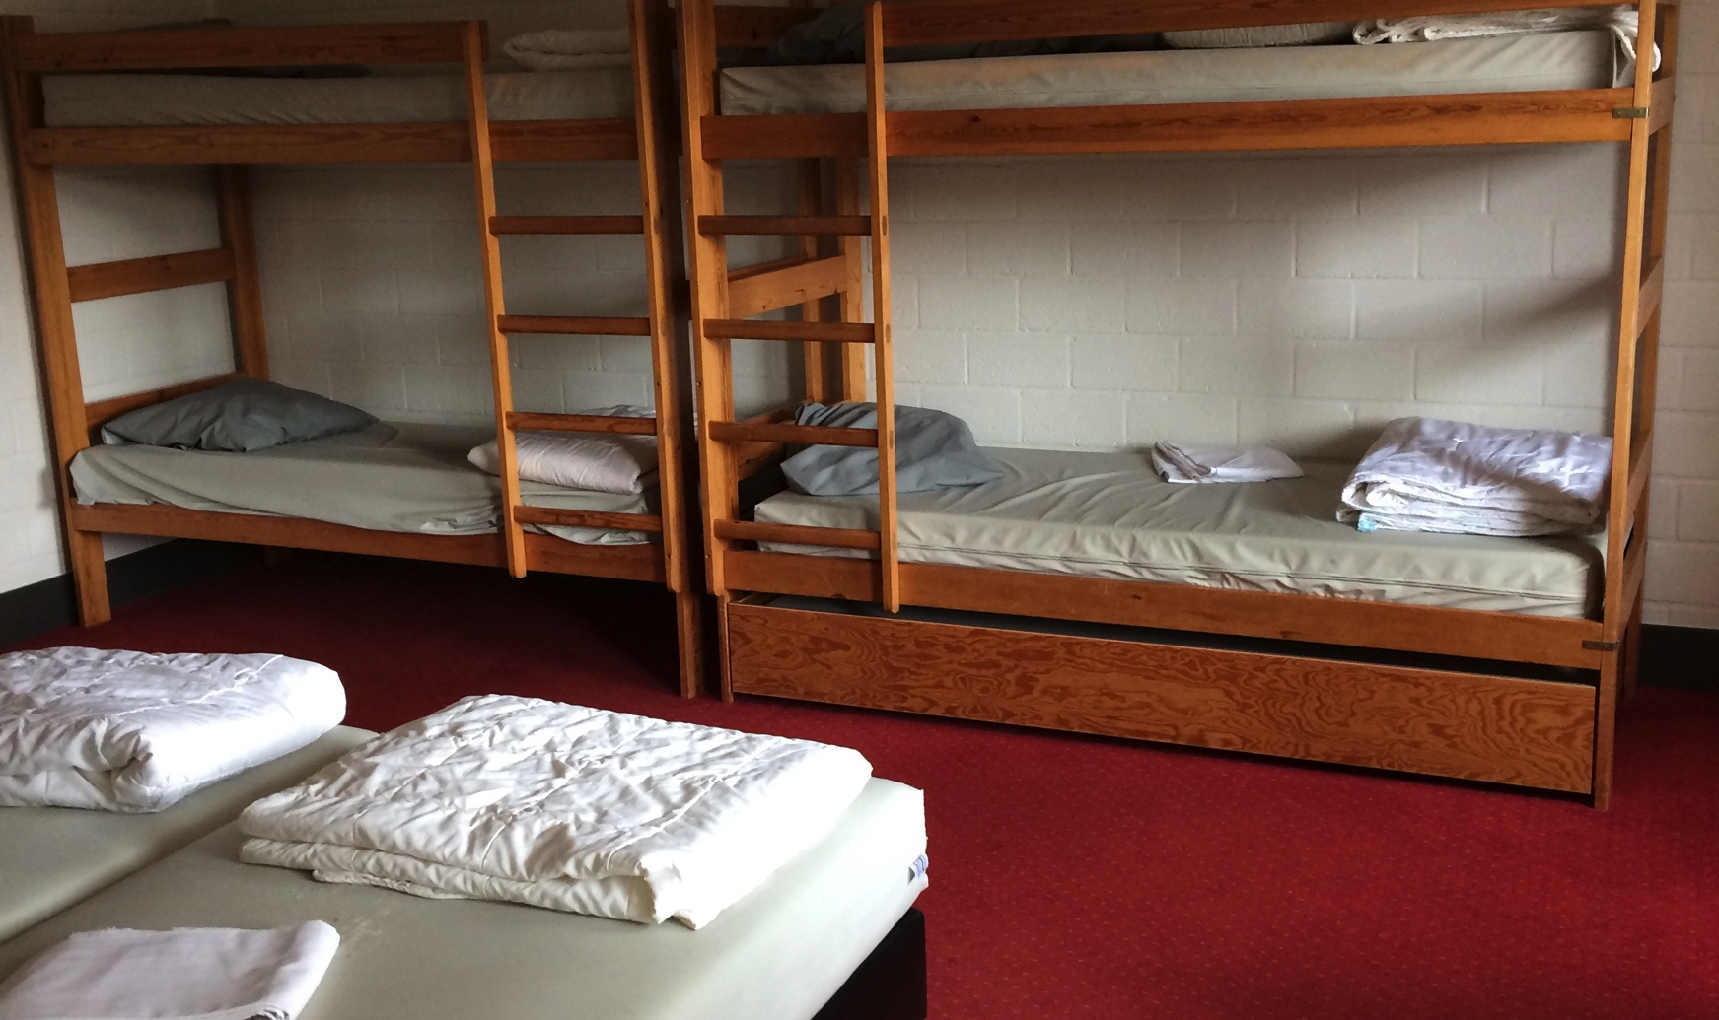
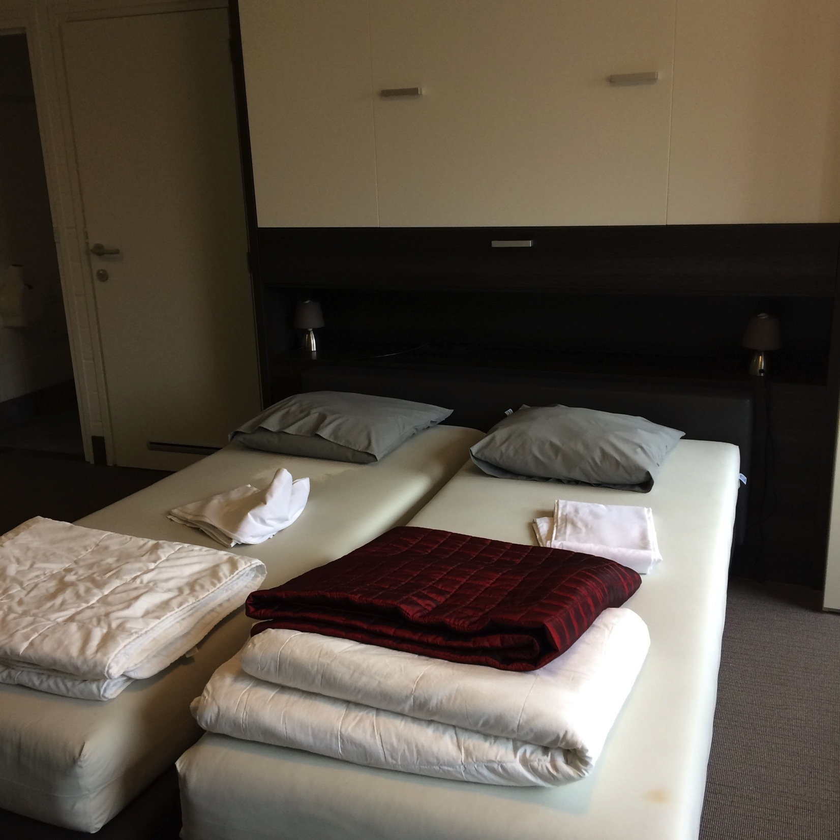
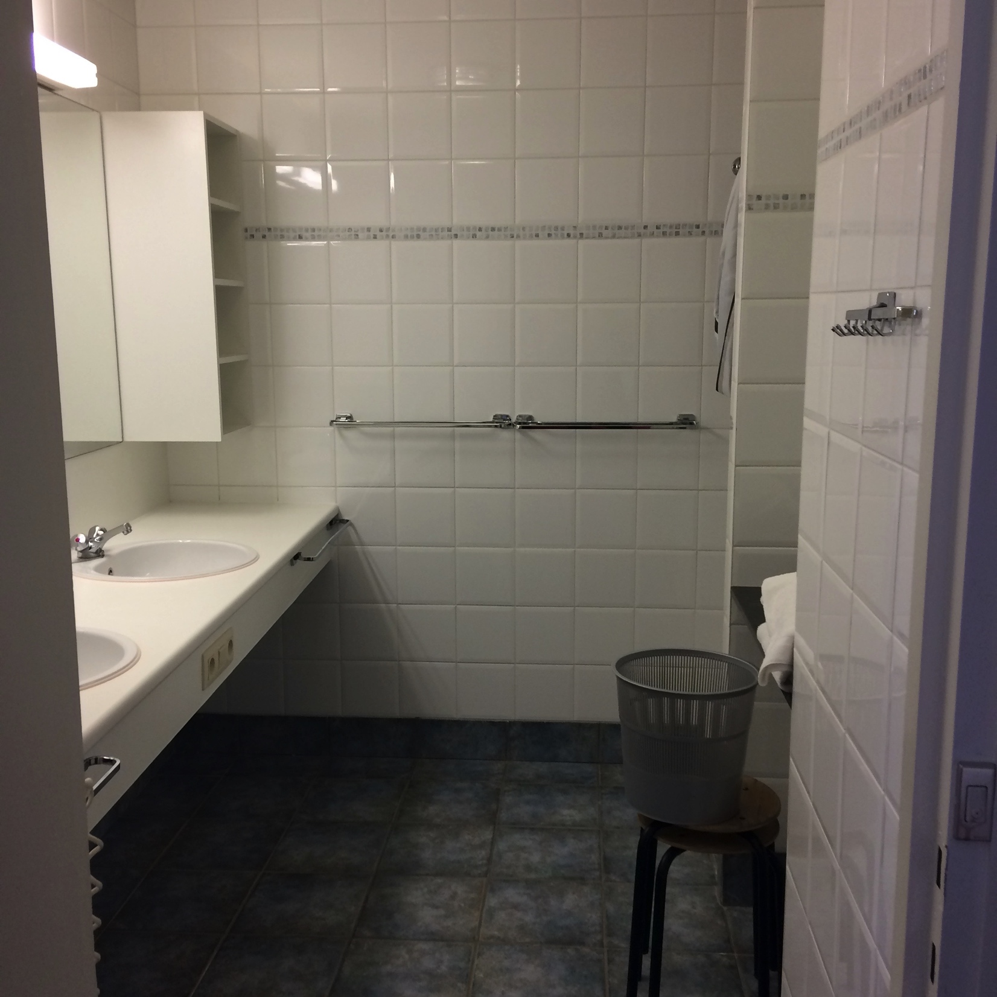

Slide 5
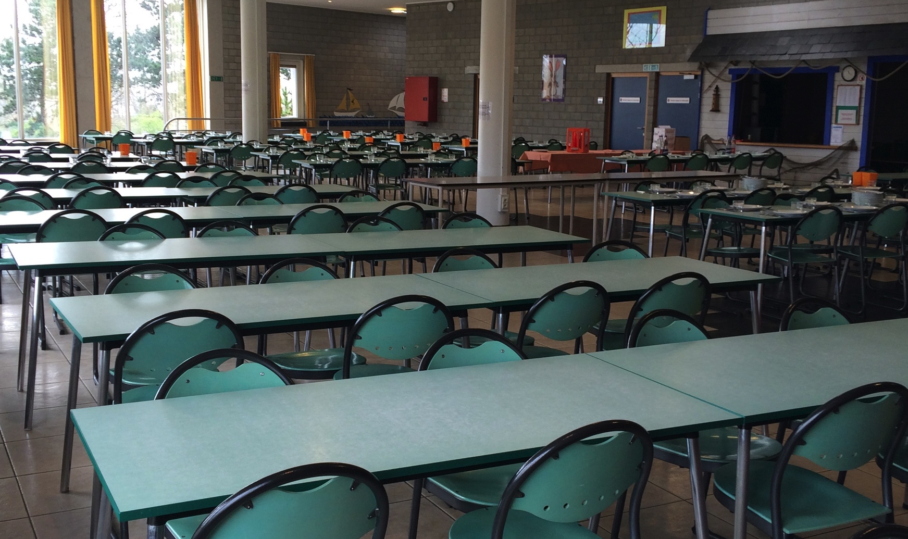
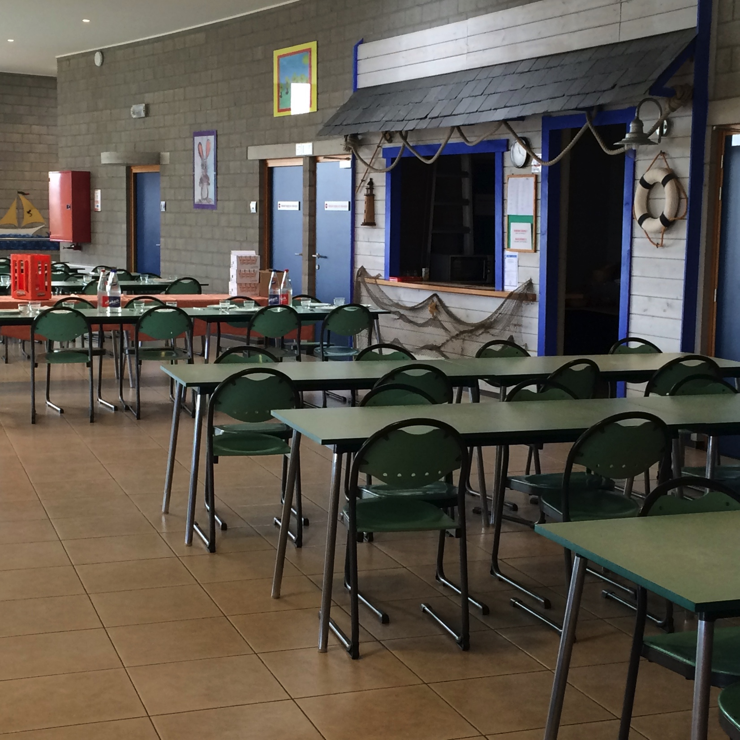
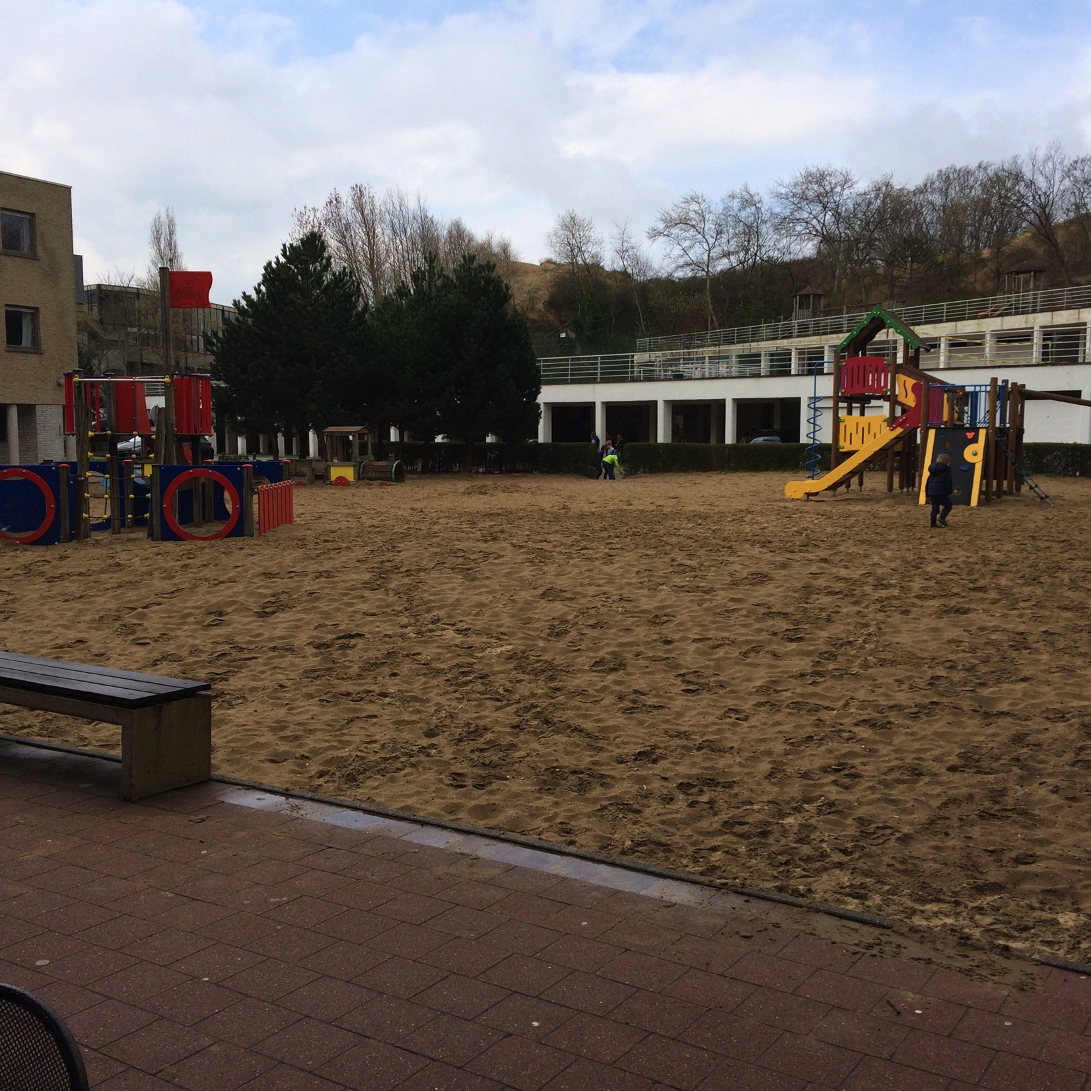

Slide 6
Programma
Maandag: vertrek – verkenning van het verblijf en de omgeving – spelletjesavond
Dinsdag: uitstap naar de Nachtegaal met de fiets – filmavond
Woensdag: uitstap naar de Duinenabdij met de fiets – quizavond
Donderdag: uitstap naar het Visserijmuseum met de fiets– zeefuif
Vrijdag: uitstap naar de Ijzertoren met de bus – terug naar huis

Slide 7
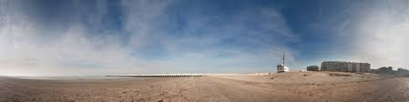
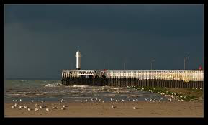
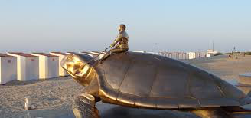
Strand - Nieuwpoort

Slide 8
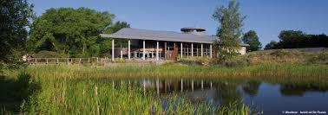
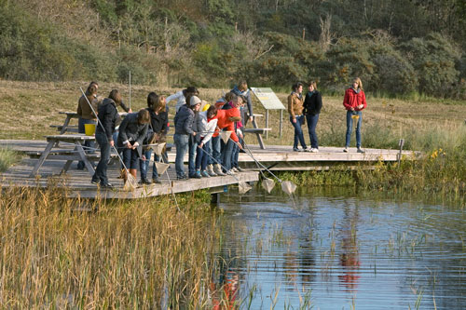
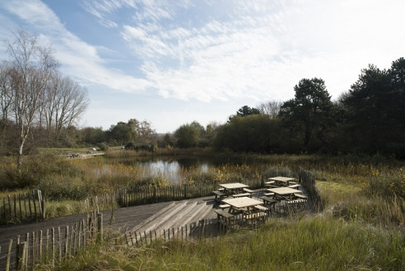
De Nachtegaal – De Panne

Slide 9
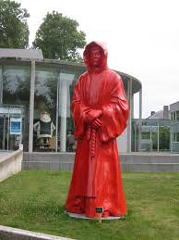
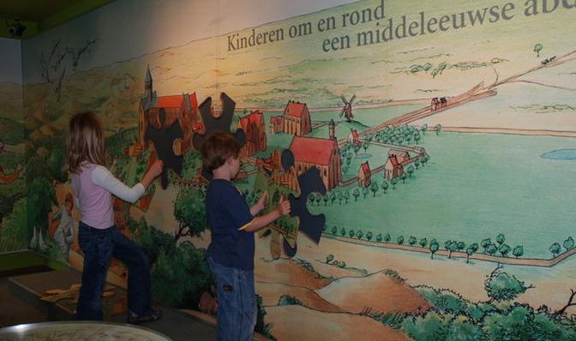
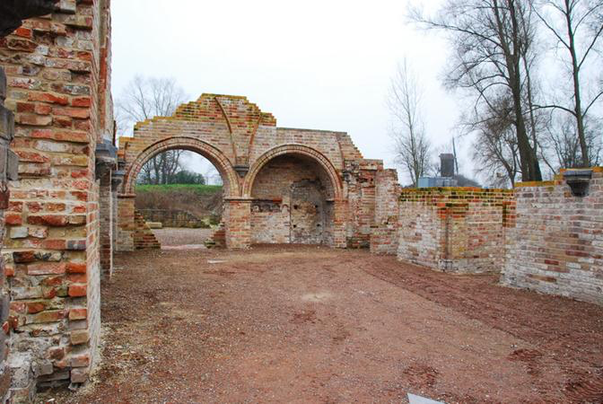
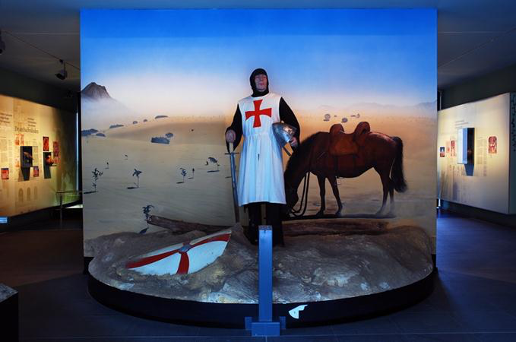
Abdijmuseum Ten Duinen - Koksijde

Slide 10
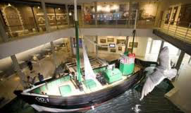
Nationaal Visserijmuseum – Oostduinkerke

Slide 11
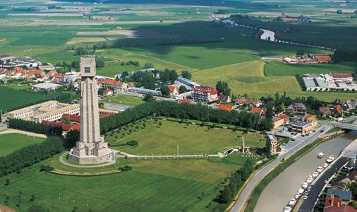
Museum aan de IJzer

Slide 12
Praktische info
Wij rijden daar de hele week met de fiets dus iedereen brengt zijn fluohesje en fietshelm mee!
De dag van vertrek brengt iedereen een lunchpakket mee.

Slide 13
Belangrijke weetjes
Wij bloggen, dus geen post
http://www.bloggen.be/zeeklassen_hetlaerhof/
Vertrek: afspraak op de speelplaats om 08u15 – denk aan pilletje tegen reisziekte! – vergeet dit ook niet voor de terugreis mee te geven
Aankomst: rond 15u00 voor de school op de Laarsebaan (het uur is afhankelijk van het verkeer onderweg)

Slide 14

Wij duimen voor een toffe week aan zee.
Met veel zon en plezier!
juf Laurence, juf Ann, juf Leen en meester Tom

